Slide 1
Hikaye Panosunun
Hazırlanması

Slide 2
Hikaye panosu, araştırma sırasında seçtiğimiz özellikleri geliştirmemize ve belirlediğimiz temayı baz alan giysiler tasarlamamıza yardımcı olur.
Seçtiğiniz tasarım temasını özetleyen ve yansıtan bir hikaye panosu hazırlamak için;
Öncelikle 50x70 cm’lik bir panoyu zemin olarak kullanın.
Araştırma sırasında toplayıp harmanladığınız sezonu ve hedef kitlenizi yansıtacak uygun görselleri öncelik sırasına koyun.

Slide 3
Güncel moda dergilerinden seçtiğiniz temanıza uygun tasarım fikirlerinizi destekleyen görselleri ve internetten aldığınız fotoğraf çıktılarınızı da ekleyin.
Seçtiğiniz renklerle uyumlu en etkileyici görselleri seçin, uyumlu olmayan görselleri kullanmaktan kaçının, bunlar genel imaj bütünlüğünü bozar.
Temanızı yansıtacak kumaş, iplik ve aksesuar numuneleri toplayın ve panonuza ekleyin.

Slide 4
Panonuzu bir renk paleti ile birleştirerek kolaj yapın. Bunun için boya numuneleri veya dergilerden kestiğiniz parçaları kullanabilirsiniz.
Hikaye panonuza bir şablon yardımıyla ya da bilgisayardan aldığınız çıktıyla yazılmış bir slogan yazısı da ekleyebilirsiniz.
Hikaye panonuzda bütün görseller düzgün kesilmiş ve yapıştırılmış olsun. Görsellerin nasıl yerleştirildiğinden çok dikkat çekmesi önemlidir.

Slide 5
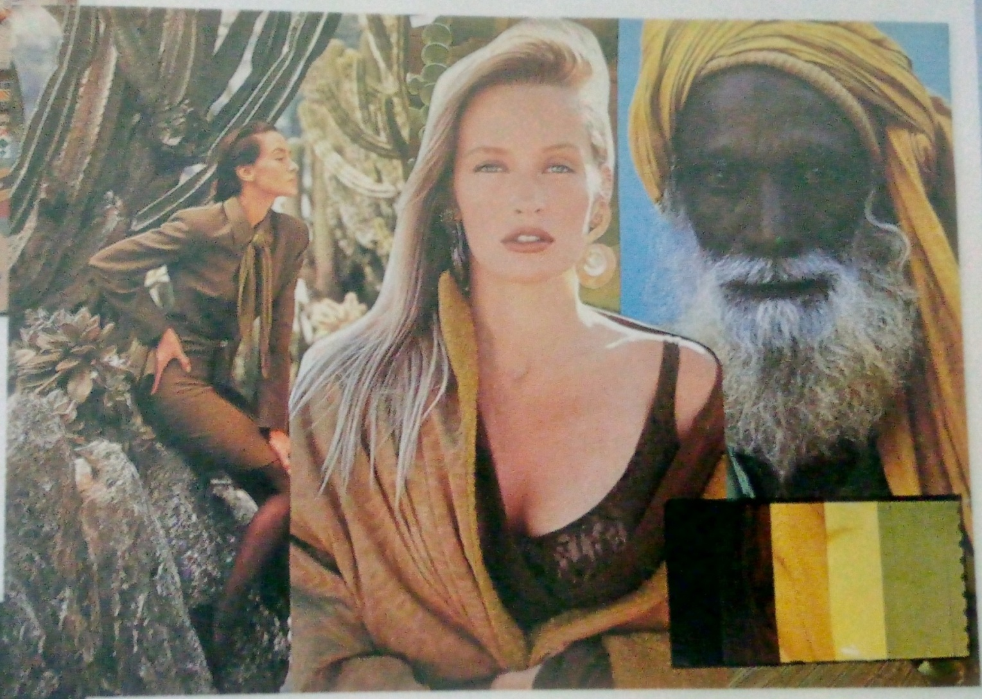
Hikaye Panosu Örnekleri

Slide 6
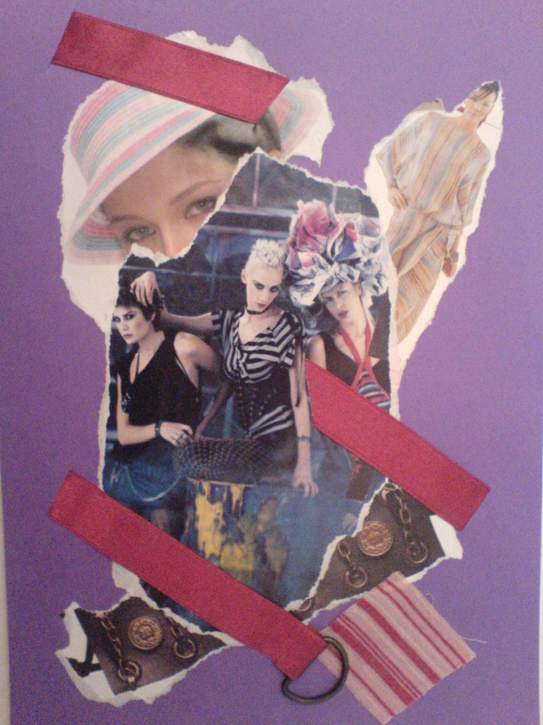

Slide 7
